Slide 1
عرض المجموعات
مقرر علم نفس طفل غير عادي

Slide 2
بنود تقييم البحث في عرض المجموعات
دراسة حديثة في احد موضوعات المقرر
مركز مختصص
موقع الكتروني
برنامج الكتروني
منظمة او جمعية مهتمة بمجال الاعاقة
احدث التكنولوجيا
عرض فيديو
نشاط للطفل
نشاط للطالبات

Slide 3
ابحثي مع مجموعتك عن:
دراسة حديثة في أحد موضوعات المقرر:
أسم الدراسة
اسم الباحث
سنة النشر تكون بين 2010 فأعلى
عينة الدراسة
الهدف من الدراسة
سبب اختيار المجموعة للدراسة وكيفية الفائدة منها في المجال التربوي

Slide 4
مركز متخصص
مركز متخصص بنوع الأعاقة التي تم اختيارها للمجموعة
مركز مختصص داخل مدينة الرياض/ مركز خارج المملكة العربية السعودية
موقع الكتروني
يهتم بمساعدة الأهالي والتربويين ويمكنك اختياره من الانترنت او الانستقرام وكذلك تويتر

Slide 5
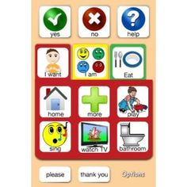
برنامج الألكتروني
ويقصد به عرض برنامج يتم تحميلة على الاجهزة الذكية ويمكن ان يساعد الأطفال والأهالي وكذلك التربويين في تسهيل العلمية التعليمية والتربوية والأمور الحياتية
صور واضحة عن البرنامج وينمع استخدام الجوال للعرض البرنامج

Slide 6
منظمة أو جمعية تدعم موضوع الأعاقة المختصص بالمجموعة
البحث عن أسم منظمة أو جمعية داخل المملكة أو خارجها تدعم موضوع الأعاقة لدى المجموعة
أسم الجمعية/المنظمة
نبذه مبسطة عن الخدمات التي تقدمها

Slide 7
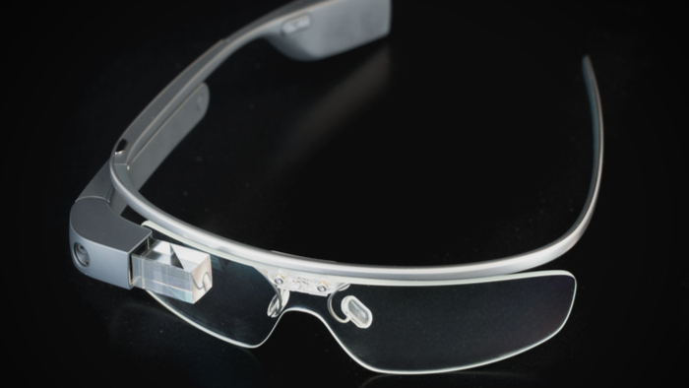
أحدث التكنولوجيا New Technology Helps Kids With Autism Understand Emotions
https://givingcompass.org/article/new-technology-helps-kids-with-autism-understand-emotions/
كيف دعمت التكنولوجيا الحديثة الأعاقة
ارفاق الصور
وشرح مبسط عن الاختراع

Slide 8
عرض فيديو
عرض مقاطع فيديو مع مراعاة حسن الانتقاء والشرح والتعليق لما يرد في المقطع
يهدف العرض دعم عرض المجموعة لموضوع الأعاقة

Slide 9
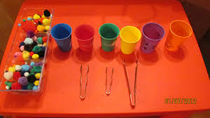
نشاط الأطفال
عرض نشاط يمكن تقديمة للأطفال لذوي الأعاقة
أسم النشاط
الهدف منة

Slide 10
نشاط للطالبات
اشراك الزميلات بنشاط ترفيهي مبتكر لمراجعة المعلومات المقدمة

Slide 11
بنود التقييم
1- معلومات ثرية وحديثة ومتكاملة
2- ان يهدف العرض الى توضيح الجهود الحديثة – الأنشطة- المنشورات ان وجدت ....
3- تقديم معلومات مختلفة عن المعلومات الموجودة في الكتاب
4- استخدام التقنية
5- عرض مقاطع فيديو مع مراعاة حسن الانتقاء والشرح والتعليق لما يرد في المقطع
6- تكامل المعلومات
7- الجاذبية في الطرح والالقاء (يمنع القراءة من الورقة او شرائح العرض)
8- تعدد المراجع ( المراجع توثق في آخر شريحة من العرض + الرجوع لمواقع انترنت رسمية)
9- مشاركة الطالبات بالحوار والمناقشة
10- اشراك الزميلات بنشاط ترفيهي مبتكر لمراجعة المعلومات المقدمة
11- وضع المعلومات كاملة في اول شريحة وأسماء الطالبات وارقامهن الجامعية ويرسل الى أستاذة المقرر في نفس يوم العرض.
12- الالتزام بيوم العرض المحدد في الخطة

